Slide 1
第4章 二元关系与函数
4.1 集合的笛卡儿积与二元关系
4.2 关系的运算
4.3 关系的性质
4.4 关系的闭包
4.5 等价关系和偏序关系
4.6 函数的定义和性质
4.7 函数的复合和反函数

Slide 2
4.1 集合的笛卡儿积和二元关系
有序对
笛卡儿积及其性质
二元关系的定义
二元关系的表示

Slide 3
有序对
定义 由两个元素 x 和 y，按照一定的顺序组成的
二元组称为有序对，记作<x,y>
实例：平面直角坐标系中点的坐标< 3,−4 >
有序对性质
1） 有序性 <x,y>≠<y,x> （当x≠ y时）
2）<x,y> 与 <u,v> 相等的充分必要条件是
<x,y>=<u,v> ⇔ x=u ∧ y=v
例1 <2, x+5> = <3y− 4, y>，求 x, y.
解 3y− 4 = 2, x+5 = y ⇒ y = 2, x = − 3

Slide 4
有序 n 元组
定义 一个有序 n (n≥3) 元组 <x₁, x₂, …, x_{n}> 是一个
有序对，其中第一个元素是一个有序 n-1元组，即
<x₁, x₂, …, x_{n}> = < <x₁, x₂, …, x_{n-1}>, x_{n}>
实例 ：空间直角坐标系中的坐标 <3，5，－6>
n 维向量是有序 n元组.
当 n=1时, <x> 形式上可以看成有序 1 元组.

Slide 5
笛卡儿积
定义 设A, B为集合，用A中元素为第一个元素，B中元素为第二个元素，构成有序对. 所有这样的有序对组成的集合叫做 A与B 的笛卡儿积
记作A×B， 即 A×B ={ <x,y> | x∈A ∧ y∈B }
例2 A={1,2,3}, B={a,b,c}
A×B ={<1,a>,<1,b>,<1,c>,<2,a>,<2,b>,<2,c>,
<3,a>,<3,b>,<3,c>}
B×A ={<a,1>,<b,1>,<c,1>,<a,2>,<b,2>,<c,2>,
<a,3>, <b,3>,<c,3>}
A={∅}, P(A)×A={<∅,∅>, <{∅},∅>}

Slide 6
笛卡儿积的性质
不适合交换律 A×B≠B×A (A≠B, A≠∅, B≠∅)
不适合结合律 (A×B)×C≠A×(B×C) (A≠∅, B≠∅, C≠∅)
对于并或交运算满足分配律
A×(B∪C)=(A×B)∪(A×C)
(B∪C)×A=(B×A)∪(C×A)
A×(B∩C)=(A×B)∩(A×C)
(B∩C)×A=(B×A)∩(C×A)
若A或B中有一个为空集，则A×B就是空集.
A×∅=∅×B=∅
若|A|=m, |B|=n, 则 |A×B|=mn

Slide 7
性质的证明
证明 A×(B∪C)=(A×B)∪(A×C)
证 任取<x,y>
<x,y>∈A×(B∪C)
⇔ x∈A∧y∈B∪C
⇔ x∈A∧(y∈B∨y∈C)
⇔ (x∈A∧y∈B)∨(x∈A∧y∈C)
⇔ <x,y>∈A×B∨<x,y>∈A×C
⇔ <x,y>∈(A×B)∪(A×C)
所以有A×(B∪C) = (A×B)∪(A×C).

Slide 8
例题
例3 (1) 证明 A=B ∧ C=D ⇒ A×C=B×D
(2) A×C=B×D是否推出 A=B ∧ C=D ? 为什么？
解 (1) 任取<x,y>
<x,y>∈A×C ⇔ x∈A ∧ y∈C
⇔ x∈B ∧ y∈D ⇔ <x,y>∈B×D
(2) 不一定. 反例如下：
A={1}，B={2}, C=D=∅, 则 A×C=B×D 但是 A≠B.

Slide 9
例4 (1) 证明 A ⊆ B ∧ C ⊆ D ⇒ A×C ⊆ B×D
(2) A×C ⊆ B×D是否推出 A ⊆ B ∧ C ⊆ D
解 (1) 任取<x,y>
<x,y>∈A×C ⇔ x∈A ∧ y∈C
⇒ x∈B ∧ y∈D ⇔ <x,y>∈B×D
(2) 不一定. 反例如下：
A={1}，B={2}, C=D=∅
则 A×C ⊆ B×D， 但是 A ⊈ B.

Slide 10
二元关系：集合中两个元素之间的某种关系
例1 甲、乙、丙3个人进行乒乓球比赛，任何两个人之间都要比赛一场。假设比赛结果是乙胜甲，甲胜丙，乙胜丙。
比赛结果可表示为：
{<乙,甲>， <甲,丙 >， <乙,丙>}，
其中 <x,y> 表示 x 胜 y，它表示了集合{甲,乙,丙}中元素之间的一种胜负关系.

Slide 11
例2 有A、B、C 3个人和四项工作G1、 G2、 G3、 G4，已知A可以从事工作G1和G4，B可以从事工作G3，C可以从事工作G1和G2.
那么，人和工作之间的对应关系可以记作：
R＝ {<A,G1>, <A,G4 >, <B,G3>, <C,G1>, <C,G2> }
它表示了集合{A,B,C}到工作{G1,G2,G3,G4}之间的关系

Slide 12
二元关系的定义
定义 如果一个集合满足以下条件之一：
（1）集合非空, 且它的元素都是有序对；
（2）集合是空集；
则称该集合为一个二元关系, 简称为关系，记作R。
如<x,y>∈R, 可记作 xRy；如果<x,y>∉R, 则记作x y
实例：R={<1,2>,<a,b>}, S={<1,2>,a,b}.
R是二元关系. 当a, b不是有序对时，S不是二元关系
根据上面的记法，可以写 1R2, aRb, a c 等.

Slide 13

从A到B的关系与A上的关系
定义 设A,B为集合, A×B的任何子集所定义的二元
关系叫做从A到B的二元关系, 当A=B时则叫做 A上
的二元关系.
例4 A={0,1}, B={1,2,3}, R₁={<0,2>}, R₂=A×B, R₃=∅, R₄={<0,1>}. 那么 R₁, R₂, R₃, R₄是从 A 到 B
的二元关系, R₃和R₄同时也是 A上的二元关系.
计数：
|A|=n, |A×A|=n², A×A的子集有 个. 所以 A上有
个不同的二元关系.
例如 |A|=3, 则 A上有=512个不同的二元关系.

Slide 14
A上重要关系的实例
设 A 为任意集合，
空关系：∅是 A 上的关系，称为空关系。
全域关系：E_{A} 称为全域关系，定义如下：
E_{A}={<x,y>|x∈A∧y∈A}=A×A 。
恒等关系： I_{A} 称为恒等关系，定义如下：
I_{A}={<x,x>|x∈A}。
例如, A={1,2}, 则
E_{A}={<1,1>,<1,2>,<2,1>,<2,2>}
I_{A}={<1,1>,<2,2>}

Slide 15
A上重要关系的实例（续）
小于等于关系 L_{A}, 整除关系D_{A}, 包含关系R⊆定义如下：
L_{A}={<x,y>| x,y∈A∧x≤y}, A⊆R，R为实数集合
D_{B}={<x,y>| x,y∈B∧x整除y},（y被x整除）
B⊆Z*, Z*为非0整数集
R⊆={<x,y>| x,y∈A∧x⊆y}, A是集合族.
类似的还可以定义大于等于关系, 小于关系, 大于关系, 真包含关系等等.

Slide 16
实例
例如 A = {1, 2, 3}, B ={a, b}, 则：
L_{A}={<1,1>,<1,2>,<1,3>,<2,2>,<2,3>,<3,3>}
D_{A}={<1,1>,<1,2>,<1,3>,<2,2>,<3,3>}
A=P(B)={∅,{a},{b},{a,b}}, 则 A上的包含关系是
R⊆={<∅,∅>,<∅,{a}>,<∅,{b}>,<∅,{a,b}>,<{a},{a}>,
<{a},{a,b}>,<{b},{b}>,<{b},{a,b}>,<{a,b},{a,b}>}

Slide 17
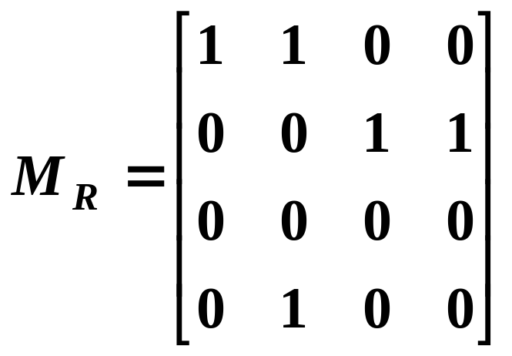
关系的表示
表示方式：关系的集合表达式、关系矩阵、关系图
关系矩阵：若A={x₁, x₂, …, x_{m}}，B={y₁, y₂, …, y_{n}}，R是从A到B的关系，R的关系矩阵是布尔矩阵：
M_{R} = [ r_{ij} ] _{m×n}, 其中 r_{ij} = 1⇔ < x_{i}, y_{j}> ∈R，
r_{ij} = 0 ⇔ < x_{i}, y_{j}> ∉R.
例：A={1,2,3,4},
R={<1,1>,<1,2>,
<2,3>,<2,4>,<4,2>},
R的关系矩阵M_{R。}

Slide 18
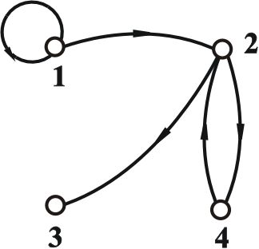
关系的表示(续)
关系图：若A= {x₁, x₂, …, x_{m}}，R是A上的关系，R的关系图是G_{R}=<A, R>, 其中A为结点集，R为边集.如果<x_{i},x_{j}>属于关系R，在图中就有一条从 x_{i} 到 x_{j} 的有向边.
例：A={1,2,3,4},
R={<1,1>,<1,2>,<2,3>,
<2,4>,<4,2>},
R的关系图G_{R。}
注意：A, B为有穷集，关系矩阵适于表示从A到B的关系或者A上的关系，关系图适于表示A上的关系

Slide 19
课堂练习：
设 A={1,2,3,4}, R是A上的整除关系，求
(1) R的集合表达式；
(2) R的关系矩阵；
(3) R的关系图。

Slide 20
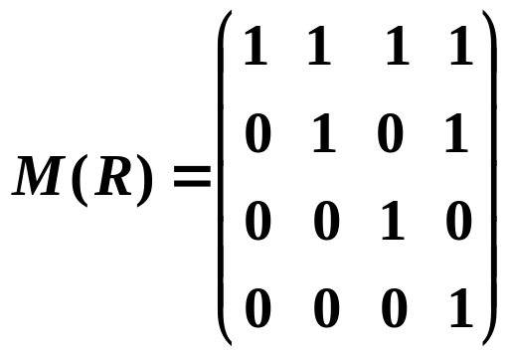
解：
(1) R的集合表达式为： R={<1,1,>,<2,2>,<3,3>,<4,4>,<1,2>,<1,3>,<1,4>,<2,4>}
=I_{A} ∪{<1,2>,<1,3>,<1,4>,<2,4>}
(2) R的关系矩阵为： (3) R的关系图为：
3
4
1
2

Slide 21
4.2 关系的运算
基本运算定义
  定义域、值域、域
  逆、合成、限制、像
基本运算的性质
幂运算
  定义
  求法
  性质

Slide 22
关系的基本运算定义
关系R的
定义域 domR = { x | ∃y (<x,y>∈R) }
值域 ranR = { y | ∃x (<x,y>∈R) }
域 fldR = domR ∪ ranR
例1 R={<1,2>,<1,3>,<2,4>,<4,3>}, 则
domR={1, 2, 4}
ranR={2, 3, 4}
fldR={1, 2, 3, 4}

Slide 23
关系的基本运算定义（续）
关系R的
逆 R⁻¹ = {<y, x> | <x, y>∈R}
合成 R∘S = {<x, y> | ∃ z (<x, z>∈ S ∧< z, y >∈ R) }
例2 R={<1,2>, <2,3>, <1,4>, <2,2>}
S={<1,1>, <1,3>, <2,3>, <3,2>, <3,3>}
R⁻¹={<2,1>, <3,2>, <4,1>, <2,2>}
R∘S ={<1,2>, <1,4>, <3,2>, <3,3>}
S∘R ={<1,3>, <2,2>, <2,3>}

Slide 24
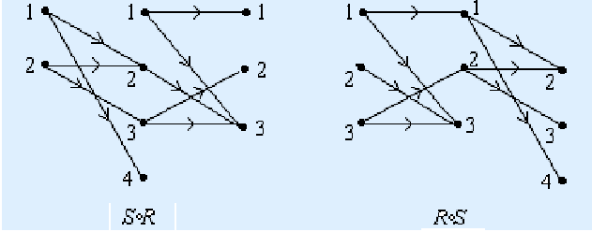
合成运算的图示方法
利用图示（不是关系图）方法求合成：
R={<1,2>, <2,3>, <1,4>, <2,2>}
S={<1,1>, <1,3>, <2,3>, <3,2>, <3,3>}
S∘R ={<1,3>, <2,2>, <2,3>}
R∘S = {<1,2>, <1,4>, <3,2>, <3,3>}
注：合成R∘S是左复合，即S先作用，然后将R复合到S上。

Slide 25
例 设R和S定义在P上，P是所有人的集合。
R={<x,y>|x,y ∈P ∧ x是y的父亲}
S={<x,y>|x,y ∈P ∧ x是y的母亲}
(1) R∘R表示的是什么关系？
(2) S⁻¹∘R表示的是什么关系？
(3) S∘R⁻¹表示的是什么关系？
(4)关系{<x,y>|x,y ∈P ∧ y是x的外祖母}的表达式是？
(5)关系{<x,y>|x,y ∈P ∧ x是y的祖母}的表达式是？

Slide 26
解：
(1){<x,y>|x,y ∈P ∧ x是y的祖父}
(2){<x,y>|x,y ∈P ∧ x是y的丈夫}
(3) ∅
(4) {<x,y>|x,y ∈P ∧ y是x的外祖母}= S⁻¹∘ S⁻¹
(5) {<x,y>|x,y ∈P ∧ x是y的祖母}= R∘S

Slide 27
限制与像
定义 F 在A上的限制:
F↾A = {<x, y> | xFy ∧ x∈A}
A 在F下的像:
F[A] = ran(F↾A)
实例 R={<1,2>, <2,3>, <1,4>, <2,2>}
R↾{1}= {<1,2>,<1,4>}
R[{1}]={2,4}
R↾∅=∅
R[{1,2}]={2,3,4}
注意：F↾A⊆F, F[A] ⊆ranF

Slide 28
关系基本运算的性质
定理1 设F是任意的关系, 则
(1) (F⁻¹)⁻¹ = F
(2) domF⁻¹ = ranF, ranF⁻¹ = domF
证 (1) 任取<x,y>, 由逆的定义有
<x,y>∈(F ⁻ ¹)⁻¹ ⇔ <y,x>∈F⁻¹ ⇔ <x,y>∈F
所以有 (F⁻¹)⁻¹=F
(2) 任取x,
x∈domF⁻¹ ⇔ ∃y(<x,y>∈F⁻¹)
⇔ ∃y(<y,x>∈F) ⇔ x∈ranF
所以有domF⁻¹= ranF. 同理可证 ranF⁻¹ = domF.

Slide 29
关系基本运算的性质（续）
定理2 设F, G, H是任意的关系, 则
(1) (F∘G)∘H=F∘(G∘H)
(2) (F∘G)⁻¹= G⁻¹∘F⁻¹
证 (1) 任取<x, y>,
<x, y>∈(F∘G)∘H ⇔∃t(<x, t>∈ H ∧<t, y>∈ F∘G)
⇔ ∃t (<x,t>∈ H ∧ ∃s (< t, s >∈G) ∧ <s,y>∈ F) )
⇔ ∃t ∃s (<x,t>∈ H ∧< t, s >∈G∧<s,y>∈ F)
⇔ ∃s (∃t (<x,t>∈H∧<t,s>∈G )∧< s, y>∈F)
⇔ ∃s (<x,s>∈G∘H ∧<s,y>∈F)
⇔ <x,y>∈F∘(G∘H)
所以 (F∘G)∘H = F∘(G∘H)

Slide 30
关系基本运算的性质（续）
(2) 任取<x, y>,
<x, y>∈(F∘G)⁻¹
⇔ <y, x>∈F∘G
⇔ ∃t (<y, t>∈ G ∧<t, x>∈ F)
⇔ ∃t (<x, t>∈ F⁻¹ ∧<t, y>∈ G⁻¹)
⇔ <x, y>∈G⁻¹∘F⁻¹
所以 (F∘G)⁻¹ = G⁻¹∘F⁻¹

Slide 31
关系基本运算的性质（续）
设F 、G、 H为任意的二元关系，则有：
F∘ (G ∪ H ) =F∘ G ∪ F∘H
(G ∪ H ) ∘ F = G ∘ F ∪ H∘F
(合成运算对∪运算满足分配律）
3. F∘ (G ∩ H ) ⊆ F∘ G ∩ F∘H
4. (G ∩ H ) ∘ F ⊆ G ∘ F ∩ H∘F
(合成运算对∩ 运算分配后是包含关系）

Slide 32
A上关系的幂运算
定义：设R为A上的关系, n为自然数, 则 R 的 n次幂定义为：
(1) R⁰={<x, x> | x∈A }=I_{A}
(2) R^{n} = R^{n-1}∘R
注意：
对于A上的任何关系R₁和R₂都有
R₁⁰ = R₂⁰ = I_{A}
对于A上的任何关系 R 都有
R¹ = R

Slide 33
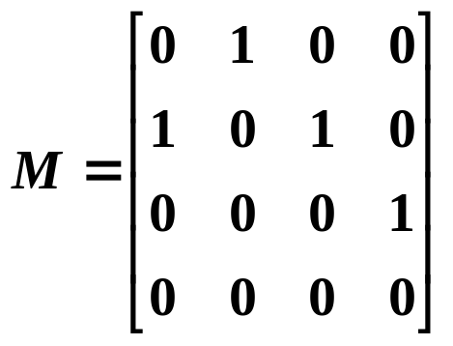
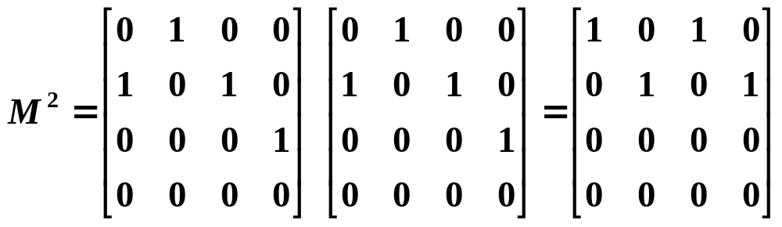
幂的求法
(1) 对于集合表示的关系R，计算 R^{n} 就是n个R左复合 .
(2) 矩阵表示就是n个矩阵相乘, 其中相加采用逻辑加.
(3) 关系图法.
例3 设A={a,b,c,d}, R={<a,b>,<b,a>,<b,c>,<c,d>},
求R的各次幂, 分别用矩阵和关系图表示.
解： R与R²的关系矩阵分别为

Slide 34
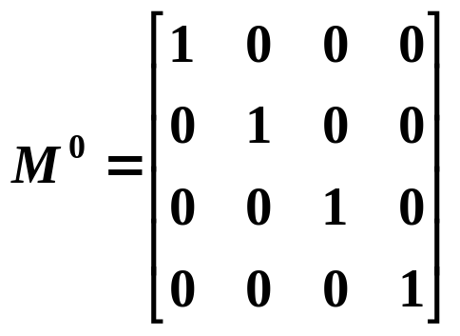
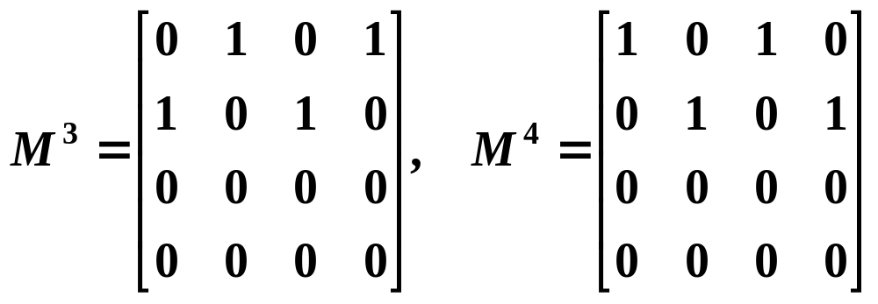
幂的求法（续）
同理，R⁰=I_{A}, R³和R⁴的矩阵分别是：
因此M⁴=M², 即R⁴=R². 因此可以得到
R²=R⁴=R⁶=…, R³=R⁵=R⁷=…
对于有穷集A，A上关系R的不同幂只有有限个。

Slide 35
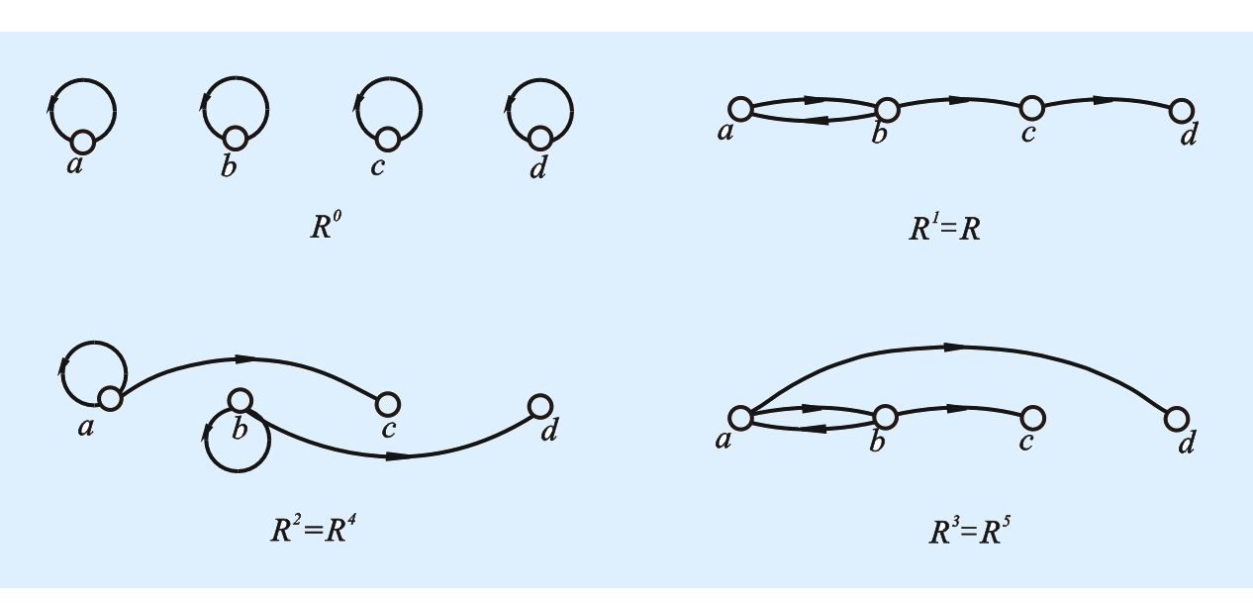
幂的求法（续）
R⁰, R¹, R², R³,…的关系图如下图所示

Slide 36
幂运算的性质
定理3 设A为n元集, R是A上的关系, 则存在自然数 s 和 t, 使得 R^{s} = R^{t}.
证: R为A上的关系, 由于|A|=n, A上的不同关系只有 个.
当列出 R 的各次幂
R⁰, R¹, R², …, , …,
必存在自然数 s 和 t 使得 R^{s}=R^{t}.

Slide 37
幂运算的性质（续）
定理4 设 R 是 A 上的关系, m, n∈N, 则
(1) R^{m}∘R^{n}=R^{m+n}
(2) (R^{m})^{n}=R^{mn}
证: 用归纳法
(1) 对于任意给定的m∈N, 对n进行归纳.
若n=0, 则有
R^{m}∘R⁰=R^{m}∘I_{A}=R^{m}=R^{m+0}
假设R^{m}∘R^{n}=R^{m+n}, 则有
R^{m}∘R^{n+1}=R^{m}∘(R^{n}∘R)=(R^{m}∘R^{n})∘R=R^{m+n+1} ,
所以对一切m, n∈N有R^{m}∘R^{n}=R^{m+n}.

Slide 38
幂运算的性质（续）
(接上页证明)
(2) 对于任意给定的 m∈N, 对n进行归纳.
若n=0, 则有
(R^{m})⁰=I_{A}=R⁰=R^{m×0}
假设 (R^{m})^{n}=R^{mn}, 则有
(R^{m})^{n+1}=(R^{m})^{n}∘R^{m}=(R^{mn})∘R^{m}=R^{mn+m}=R^{m(n+1)}
所以对一切 m,n∈N 有 (R^{m})^{n}=R^{mn}.

Slide 39
课堂练习：
设集合A={0,1,2,3,4}, R,S均为A上的二元关系，且
R={<x,y>|x,y∈A ∧ x+y=4},
S={<x,y>| x,y∈A ∧ y-x=1}
求1) domS, ranS, R↾{1,2}, R[{3,4}], R∘S, S∘R, R∘R.
2) 若集合A为自然数集合，求R∘S, S∘R。

Slide 40
解： 1) A={0,1,2,3,4},
R={<x,y>|x,y∈A ∧ x+y=4}
={<0,4>,<4,0>,<1,3>,<3,1>,<2,2>},
S={<x,y>| x,y∈A ∧ y-x=1}
={<0,1>,<1,2>,<2,3>,<3,4>}
domS={0,1,2,3}, ranS={1,2,3,4},
R↾{1,2}={<1,3>,<2,2>}, R[{3,4}]={0,1},
R∘S={<0,3>,<1,2>,<2,1>,<3,0>},
S∘R={<4,1>,<1,4>,<3,2>,<2,3>},
R∘R={<0,0>,<1,1>,<2,2>,<3,3>,<4,4>}.

Slide 41
2) A为自然数集合，求R∘S
任给x∈N,有
所以：y=3-x，即：
R∘S={<x,y>|x,y∈N ∧ x+y=3}
求S∘R
任给x∈N,有
所以：y=5-x，即：
S∘R={<x,y>|x,y∈N ∧ x+y=5}

